Slide 1
PROGRAMLAMA DİLLERİ DERSİ
ONLİNE UÇUŞ REZERVASYON SİSTEMİ (GRUP 14)
ŞEVKET GÜNEY 20010310073
ÖZGÜR ERCİYAS 19010310011
TAHA HİCRET 19010310065
OSMAN ÜLGER 19010310033

Slide 2
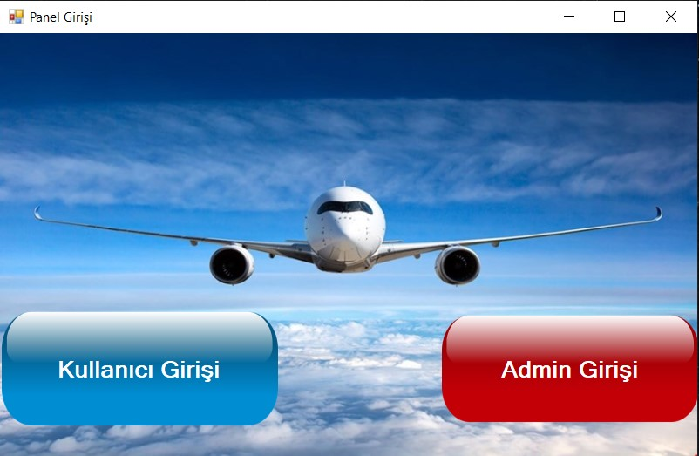
Giriş panelinde Kullanıcı Girişi ve Admin Girişi bulunmakta. Kullanıcı Girişi kısmında kullanıcıların giriş yapabileceği bir bölüm, admin girişi kısmında ise adminlerin giriş yapabileceği bölüm karşımıza çıkıyor.
Kullanıcı giriş sayfasına yönlendirme butonu
Admin giriş sayfasına yönlendirme butonu

Slide 3
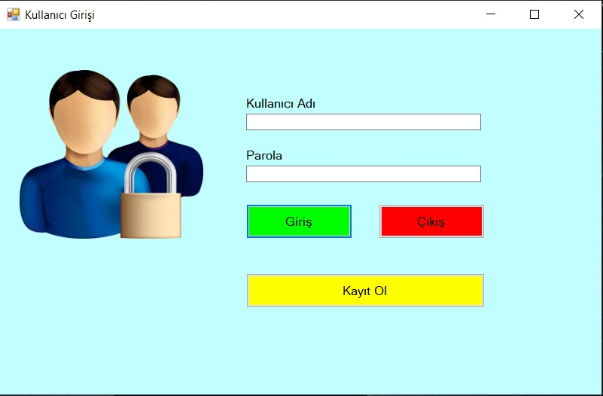
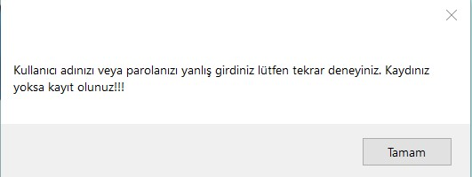
Kullanıcı Girişi panelinde Kullanıcı Adı ve Parola girişinin yapılabileceği bölümler yer alıyor.
Bunun yanı sıra Giriş, Çıkış butonları ve sistemde bulunmayan kullanıcıların kayıt olması için Kayıt Ol butonu bulunuyor.
Kullanıcı adı veya parolanın yanlış girilmesi durumunda fotoğrafta bulunan uyarı mesajı geliyor.

Slide 4
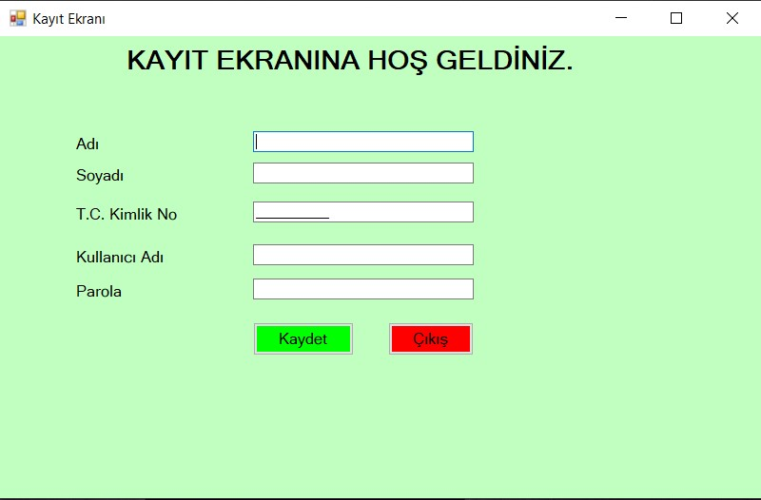
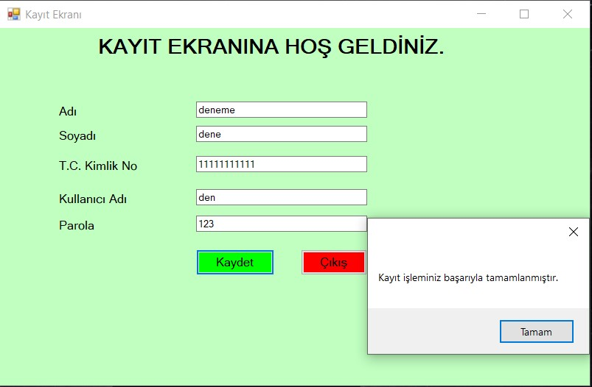
Kayıt Ol panelinde kullanıcının kayıt olması için Adı, Soyadı, T.C. Kimlik No, Kullanıcı Adı, Parola bilgileri alınıyor. Panelin içerisinde Kaydet ve Çıkış butonları da bulunuyor.
Kayıt işlemi tamamlandığında karşımıza « Kayıt işleminiz başarıyla tamamlanmıştır » uyarı mesajı çıkıyor.

Slide 5
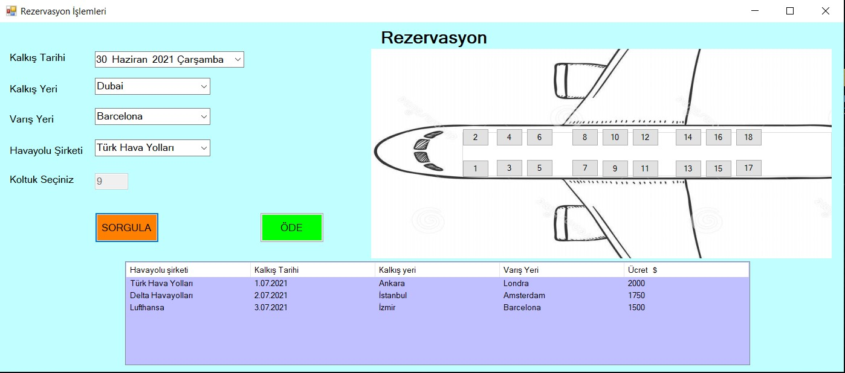
Rezervasyon paneli sisteme giriş yapan kullanıcının uçak bileti bilgilerini görüntülediği ve bilet satın alabildiği ekrandır.
Bu panele giriş yapan kullanıcılar, bilet alacağı uçağın Kalkış Tarihi, Kalkış Yeri, Varış Yeri, Havayolu Şirketi gibi bilgilerini kendisi belirlemekte ve sorgula butonuna basarak belirlediği uçuşları görebilmektedir (fakat çalışmıyor). Aynı zamanda Koltuk Seçimini de panelde bulunan uçak figürü üzerindeki butonlara tıklayarak gerçekleştirebilmektedir.
Kullanıcı uçak seçimini yaptıktan (çalışmıyor) sonra Öde butonuna basarak ödeme paneline yönlendirilmektedir.

Slide 6
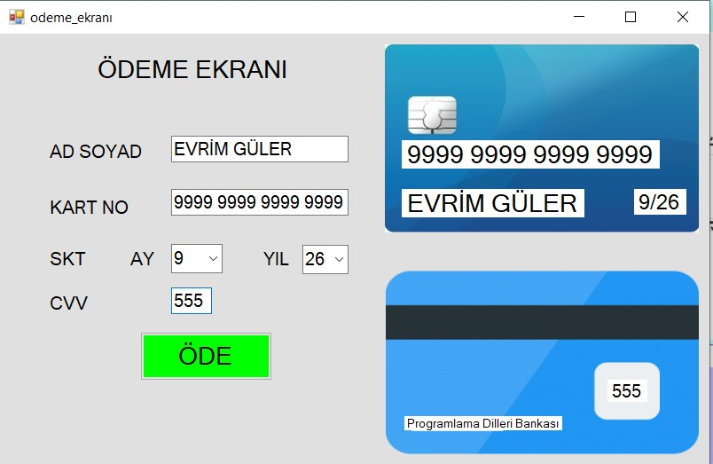
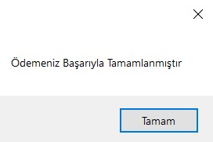
Ödeme Ekranı paneli uçuş bilgilerini seçen kullanıcıların ödeme yapabilecekleri ekrandır.
Bu panelde Ad Soyad, Kart No, SKT, CVV gibi bilgiler istenmekte ve aynı panel üzerinde bulunan kart figürü üzerinde kullanıcının girdiği bilgiler gözükmektedir.
Kullanıcı bu ekranda Öde butonuna basarak ödeme işlemini gerçekleştirebilir ve mesaj olarak «Ödemeniz Başarıyla Tamamlanmıştır» bilgi mesajı görebilmektedir.

Slide 7
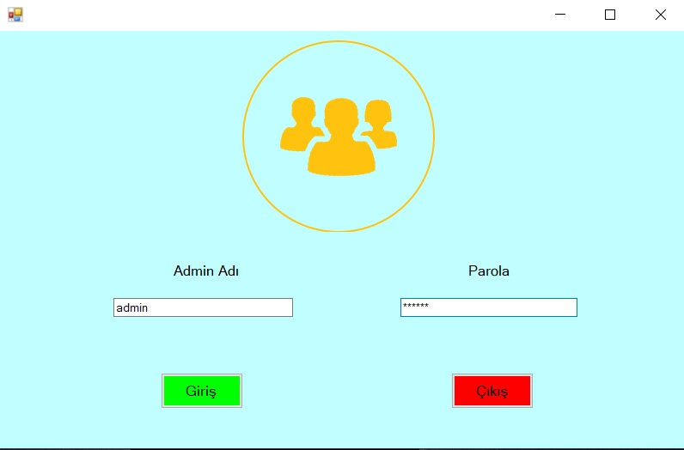
Admin Girişi panelinde Admin Adı ve Parola kısımları aynı zamanda Giriş ve Çıkış butonları yer almakta.

Slide 8
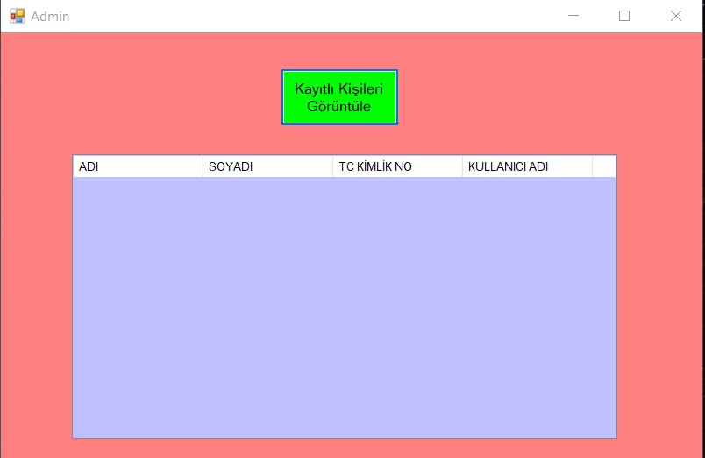
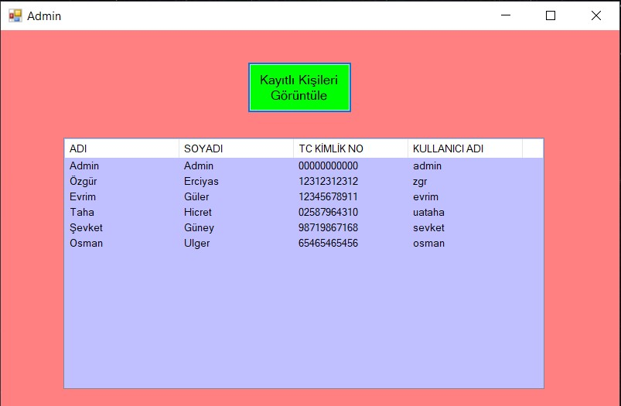
Admin panelinde sisteme kayıt olan kullanıcıların bilgileri gözükmekte.

